Slide 1
網路程式設計 final project
吳政璟
801410003

Slide 2
主題
互動式算數益智遊戲
兩個人可以比賽 (同一題目)
跨平台 (andriod手機，windows, linux)

Slide 3
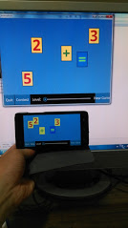

Slide 4
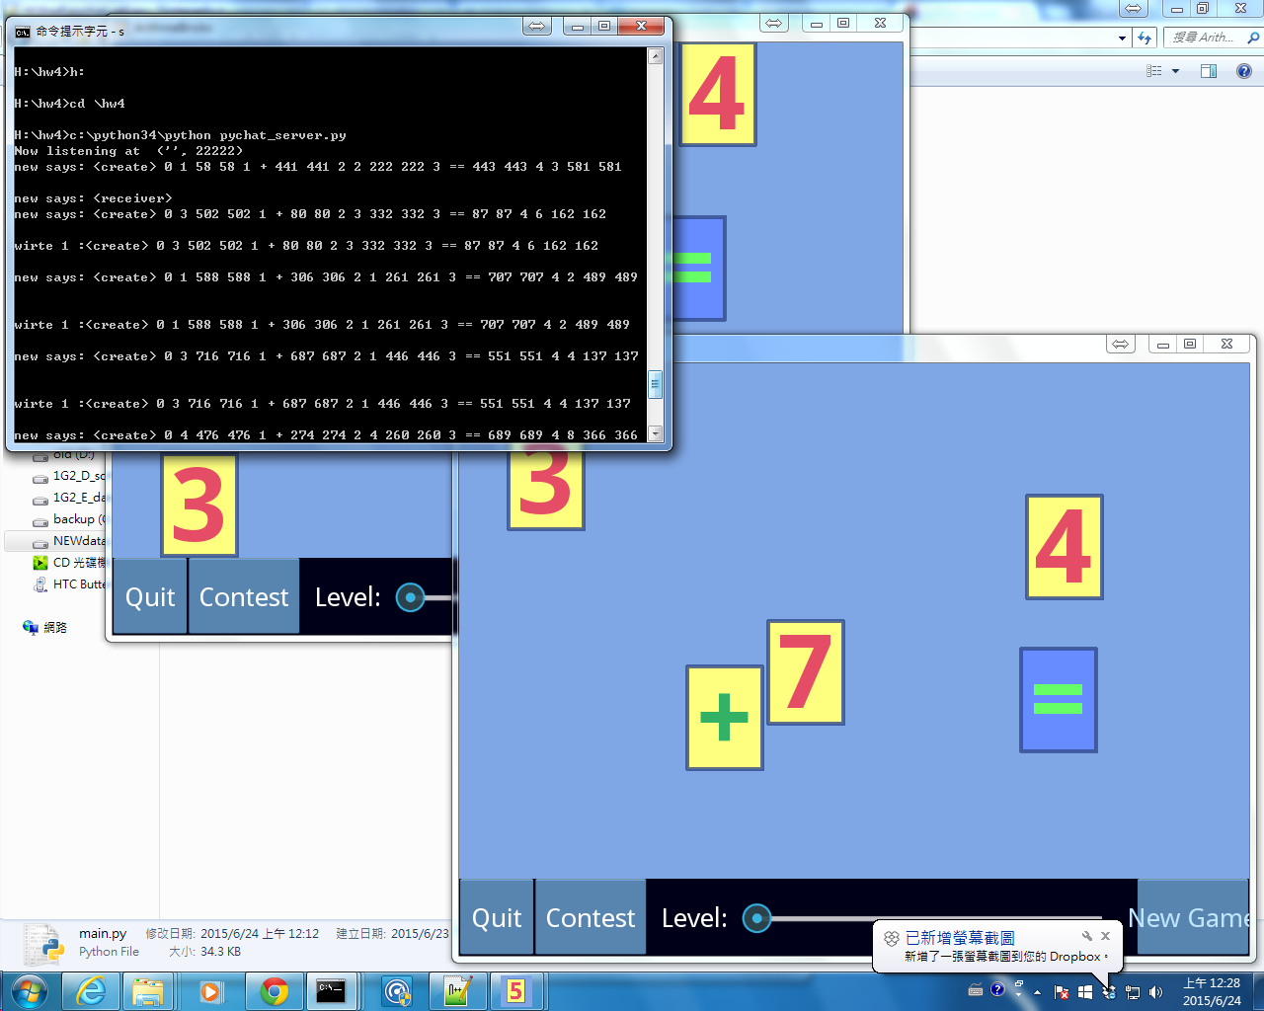
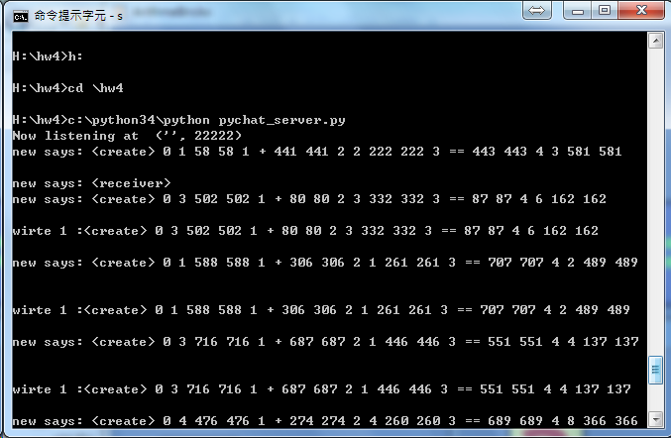

Slide 5
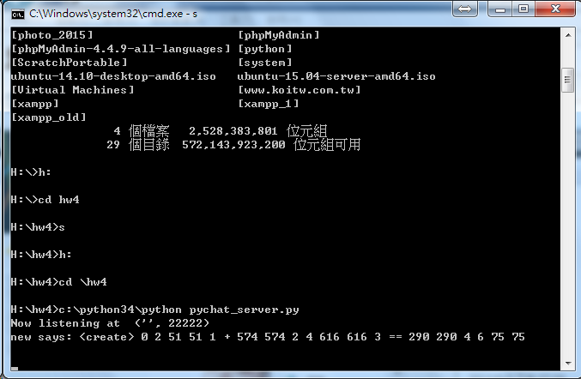

Slide 6
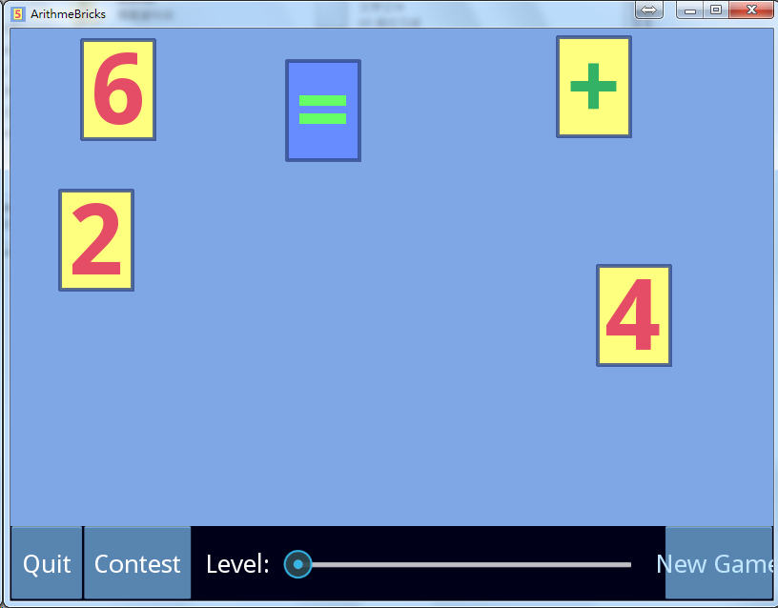

Slide 7
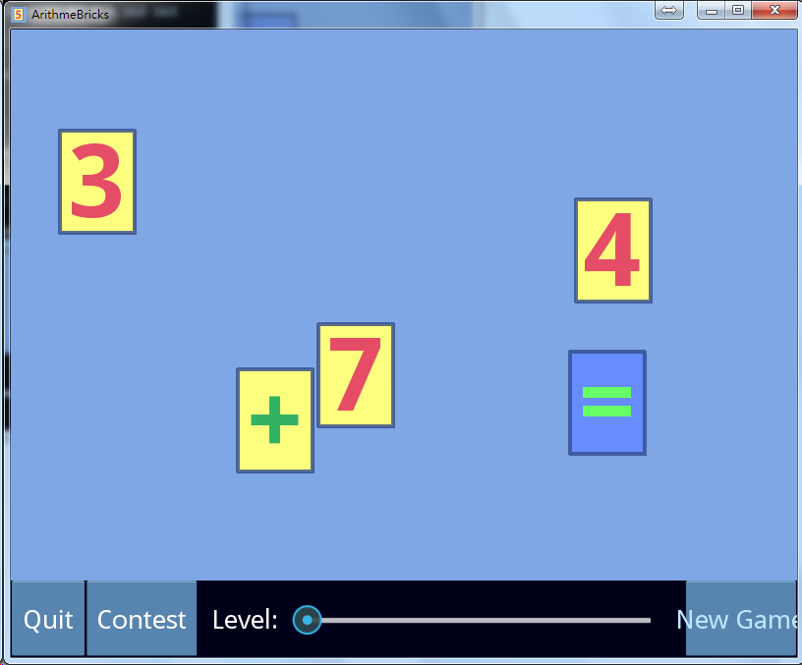

Slide 8
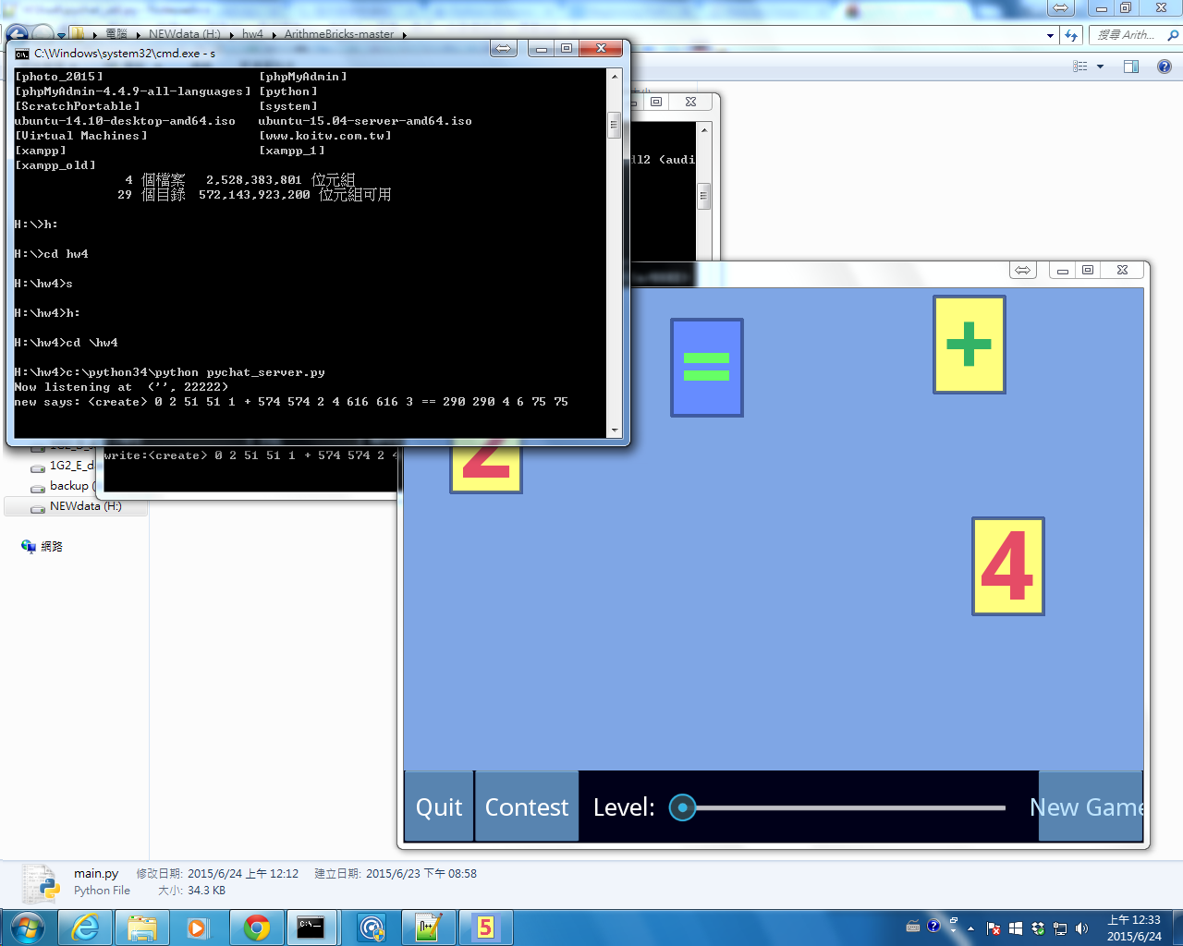

Slide 9
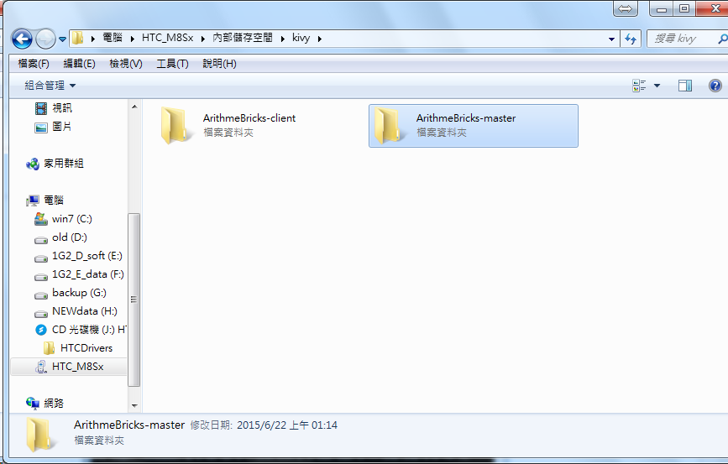
在andriod手機內建立kivy目錄

Slide 10
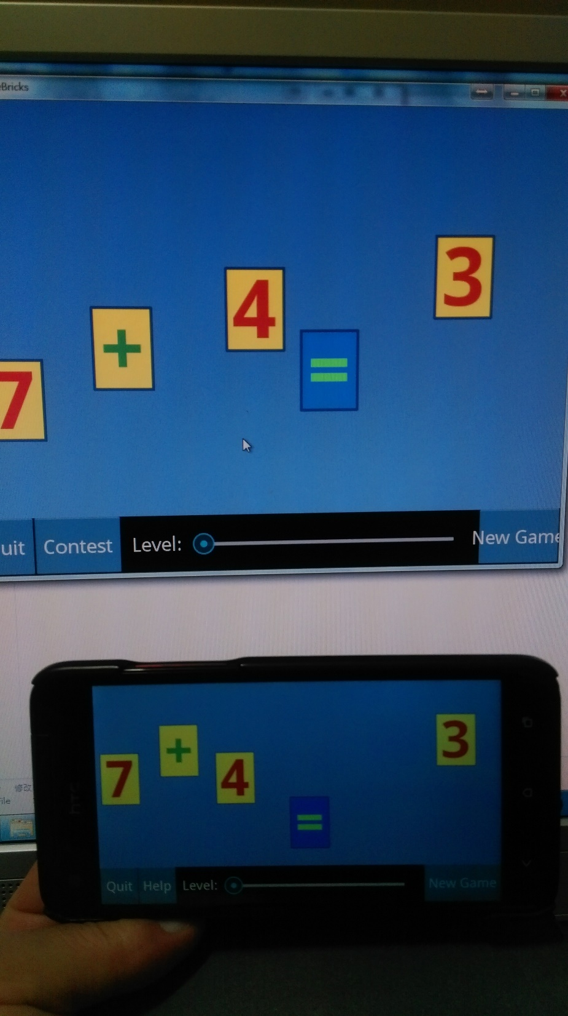
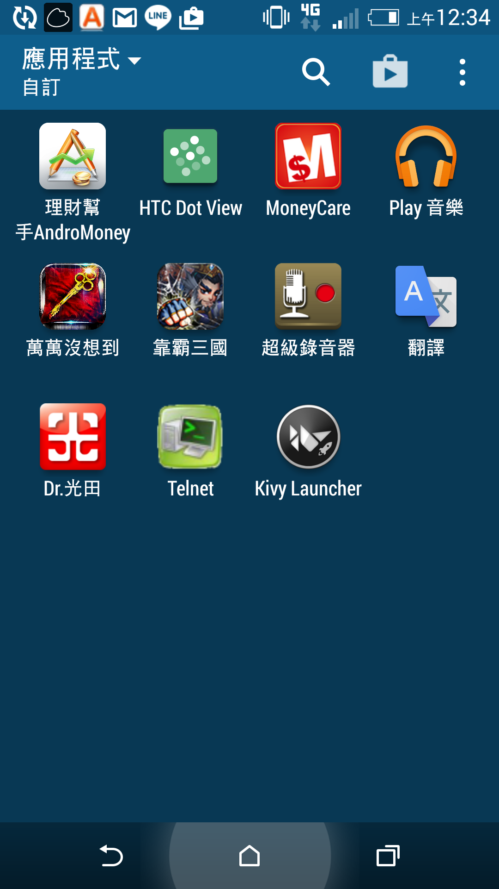
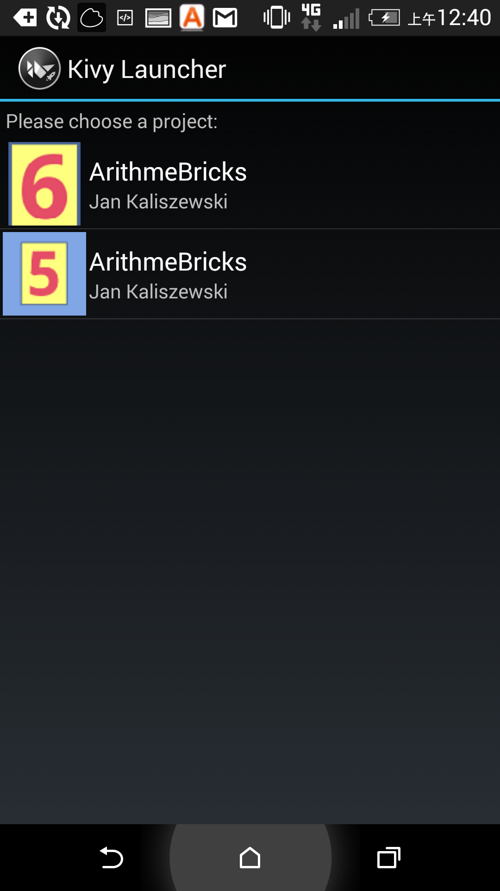
安裝kivy l

Slide 11
使用Kivy實現跨平台

